Slide 1



PHÒNG GD & ĐT HUYỆN TIÊN LÃNG
TRƯỜNG THCS ĐOÀN LẬP
BÁO CÁO
BIỆN PHÁP NÂNG CAO HIỆU QUẢ SỬ DỤNG
ĐỒ DÙNG DẠY HỌC NHẰM ĐỔI MỚI PHƯƠNG PHÁP TRONG
GIẢNG DẠY KHOA HỌC TỰ NHIÊN 7
NGƯỜI THỰC HIỆN: LÊ VĂN MINH

Slide 2
I. MỞ ĐẦU
1. Tính cấp thiết
Năm học 2022-2023 là một năm học tiếp theo, đánh dấu sự thay đổi lớn trong giáo dục THCS với việc thay sách giáo khoa lớp 7. Đối với tất cả các môn học nói chung và môn Khoa học tự nhiên nói riêng, việc dạy học theo lối truyền thụ một chiều đã buộc học sinh chấp nhận kiến thức một cách lý thuyết suông, thụ động, không gắn kết được với thực tiễn, học sinh không hình thành kỹ năng thì các kiến thức đó sẽ thật khô cứng và nhàm chán.
Trong dạy học môn Khoa học tự nhiên lớp 7 giúp học sinh không những mở rộng vốn tri thức nào đó mà còn giúp họ hình thành năng lực tư duy, khả năng phán đoán và giải quyết vấn đề. Chính vì vậy, trong các giờ dạy học Khoa học tự nhiên 7 nói riêng và môn khoa học thực nghiệm nói chung cần phải có thiết bị, đồ dùng dạy học để giúp học sinh khơi dậy và nuôi dưỡng khát vọng tự tìm ra câu trả lời cho một vấn đề đã nêu, để rồi từ đó kích thích sự phát triển năng lực tư duy, lòng say mê khám phá khoa học của HS.

Slide 3
Đối với trường trung học cơ sở Đoàn Lập, thực tế của việc đổi mới phương pháp dạy học và thay sách giáo khoa cho các lớp 7 với bộ môn Khoa học tự nhiên đòi hỏi giáo viên phải thay đổi tư duy khi soạn bài và lên lớp để bám sát yêu cầu của chương trình sách giáo khoa tổng thể 2018. Để thay đổi được phương pháp giảng dạy môn Khoa học tự nhiên 7 thì việc sử dụng hiệu quả đồ dùng dạy học mới cùng với việc tận dụng đồ dùng hiện có là điều vô cùng quan trọng. Xuất phát từ những lý do trên, tôi chọn nghiên cứu giải pháp:
“Biện pháp nâng cao hiệu quả sử dụng đồ dùng dạy học nhằm đổi mới phương pháp trong giảng dạy môn KHTN 7”.

Slide 4
2. Mục tiêu
- Nghiên cứu và áp dụng giải pháp vào thực tiễn dạy và học nhằm nâng cao hiệu quả sử dụng thiết bị, đồ dùng trong môn Khoa học tự nhiên 7 để tiếp tục góp phần đổi mới phương pháp dạy học nhằm phát huy tính tích cực, tự lực và phát triển năng lực sáng tạo của học sinh trong học tập.
3. Đối tượng và phương pháp thực hiện.
* Đối tượng nghiên cứu:
- Nghiên cứu việc sử dụng thiết bị, đồ dùng trong hoạt động dạy của giáo viên và hoạt động học của học sinh lớp 7 trường trung học cơ sở Đoàn Lập.

Slide 5
* Phương pháp nghiên cứu.
- Nghiên cứu lý luận: Nghiên cứu tài liệu thiết bị, đồ dùng dạy học ở trường trung học cơ sở, sách giáo khoa môn Khoa học tự nhiên và một số môn khác có liên quan.
- Nghiên cứu thực tiễn: Tìm hiểu tình hình dạy học Khoa học tự nhiên, Vận dụng lí luận vào tổ chức hoạt động dạy học Khoa học tự nhiên 7.

Slide 6
II. NỘI DUNG
1. Cơ sở lý luận
1.1. Khái niệm về thiết bị dạy học:
Theo PGS. TS. Vũ Trọng Rỹ “Thiết bị dạy học là hệ thống đối tượng vật chất, phương tiện dạy học được giáo viên, học sinh sử dụng trong quá trình dạy học nhằm đạt được mục tiêu dạy học đề ra”.

Slide 7
1.2. Vai trò của thiết bị, đồ dùng dạy học khoa học tự nhiên.
1.2.1. Các giá trị giáo dục của thiết bị, đồ dùng dạy học:
- Thúc đẩy sự giao tiếp, trao đổi thông tin, giúp học sinh học tập có hiệu quả.
- Giúp học sinh tăng cường trí nhớ, làm cho việc học tập được lâu bền.
- Cung cấp thêm kiến thức, kinh nghiệm trực tiếp liên quan đến thực tiễn xã hội và môi trường sống.
- Giúp khắc phục những hạn chế của lớp
- Cung cấp kiến thức chung, qua đó học sinh có thể phát triển các hoạt động học tập khác.
- Giúp phát triển mối quan tâm về các lĩnh vực học tập khác và khuyến khích học sinh tham gia chủ động vào quá trình học tập, say mê nghiên cứu khoa học.

Slide 8
1.2.2. Vai trò và tác dụng của thiết bị, đồ dùng dạy học khoa học tự nhiên trong quá trình dạy học:
+ Là một bộ phận của nội dung và phương pháp dạy học
+ Góp phần vào việc đổi mới phương pháp dạy học
+ Làm tăng thêm việc đa dạng hóa các hình thức dạy học
+ Góp phần đảm bảo chất lượng dạy - học
+ Rèn luyện kĩ năng thực hành cho HS

Slide 9
2. Thực trạng việc sử dụng thiết bị, đồ dùng dạy học trong môn Khoa học tự nhiên 7 tại trường THCS Đoàn Lập
- Môn Khoa học tự nhiên 7 của trường THCS Đoàn Lập cũng như các trường THCS khác theo CT GDPT 2018 chưa cung cấp đầy đủ chủ yếu là sử dụng những đồ dùng sẵn có và tự làm. Bên cạnh đó, nhà trường được trang bị 01 phòng thí nghiệm chất lượng cao và phòng thực hành lý, hóa, sinh với các phương tiện hiện đại (máy chiếu vật thể, máy chiếu projecter, màn chiếu). Nhưng việc khai thác và sử dụng các trang thiết bị dạy học mới chưa thực sự phù hợp và phát huy hết hiệu quả.

Slide 10
- Trong các tiết học lý thuyết, học sinh chưa thật chủ động: một số học sinh lười suy nghĩ, lười hoạt động, chỉ ngồi nghe thầy cô giảng rồi chép lại, ít hứng thú; không mạnh dạn đặt câu hỏi cho giáo viên về vấn đề đã được học, thậm chí cả vấn đề mà các em chưa hiểu. Nhưng bên cạnh đó, đa số học sinh rất thích thực hành. Kĩ năng vận dụng kiến thức Khoa học tự nhiên đã học vào giải thích hiện tượng tự nhiên trong đời sống và ứng dụng kĩ thuật còn chưa tốt như:
+ Học sinh thường khó khăn trong việc nêu phương án thí nghiệm và còn lúng túng trong thao tác tiến hành thí nghiệm (một phần do thời gian học trước đó ít được thực hành nên các con có kỹ năng thực hành còn hạn chế).

Slide 11
3. Các giải pháp thực hiện
Trong giảng dạy môn Khoa học tự nhiên ở trường trung học cơ sở, để sử dụng thiết bị dạy học hiệu quả, theo tôi thấy giáo viên cần xác định rõ những nội dung sau:
3.1. Giáo viên cần phải hiểu được mục đích của việc sử dụng đồ dùng dạy học.
3.2. Yêu cầu về sự chuẩn bị của giáo viên.
3.3. Giáo viên cần hiểu việc phân loại đồ dùng dạy học và phân loại thí nghiệm.
3.3.1. Thí nghiệm biểu diễn:
3.3.2. Thí nghiệm thực hành của học sinh.
3.4. Yêu cầu đối với người phụ trách thiết bị, đồ dùng dạy học là phải biết

Slide 12
4. Thực nghiệm sư phạm
- Đối tượng thực nghiệm sư phạm học sinh lớp 7A trường trung học cơ sở Đoàn Lập,
- Kết quả điều tra cho thấy để lôi cuốn học sinh tham gia vào các tiết học giáo viên cần có sự đổi mới trong phương pháp dạy học, kỹ thuật dạy học hiện đại trong đó đồ dùng dạy học đóng vai trò quan trọng, việc học tập sẽ trở lên hấp dẫn nếu học sinh được thực sự tham gia vào xây dựng kiến thức, cảm thấy có nhu cầu cần tìm hiểu kiến thức để giải quyết một vấn đề hoặc tình huống thực tiễn. Và quan trọng hơn là vận dụng kiến thức được học phục vụ chính cuộc sống thực tại của các em, lôi cuốn học sinh tham gia vào các hoạt động học tập, tự xây dựng và chiếm lĩnh kiến thức, hình thành và rèn kỹ năng đồng thời bước đầu góp phần phát triển một số năng lực cần thiết như: năng lực giải quyết vấn đề, hợp tác nhóm, vận dụng kiến thức vào thực tế… “SAU ĐÂY LÀ 1 SỐ HÌNH ẢNH VÀ KẾT QUẢ THỰC HÀNH CỦA HỌC SINH”

Slide 13
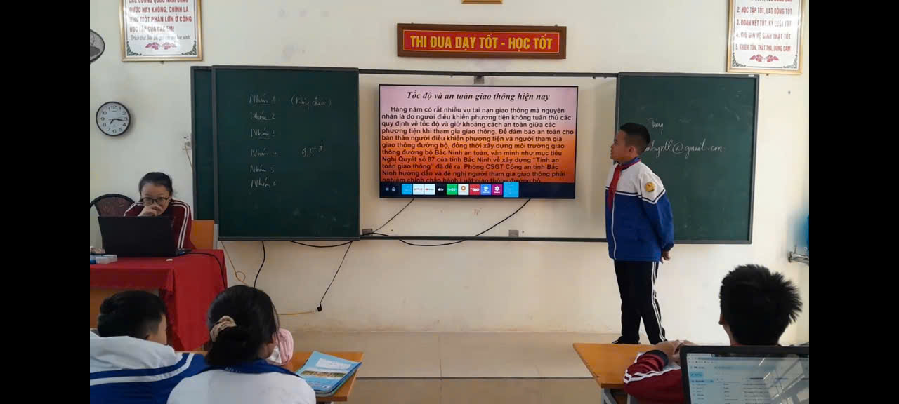
ẢNH HƯỞNG CỦA TỐC ĐỘ TRONG AN TOÀN GIAO THÔNG

Slide 14
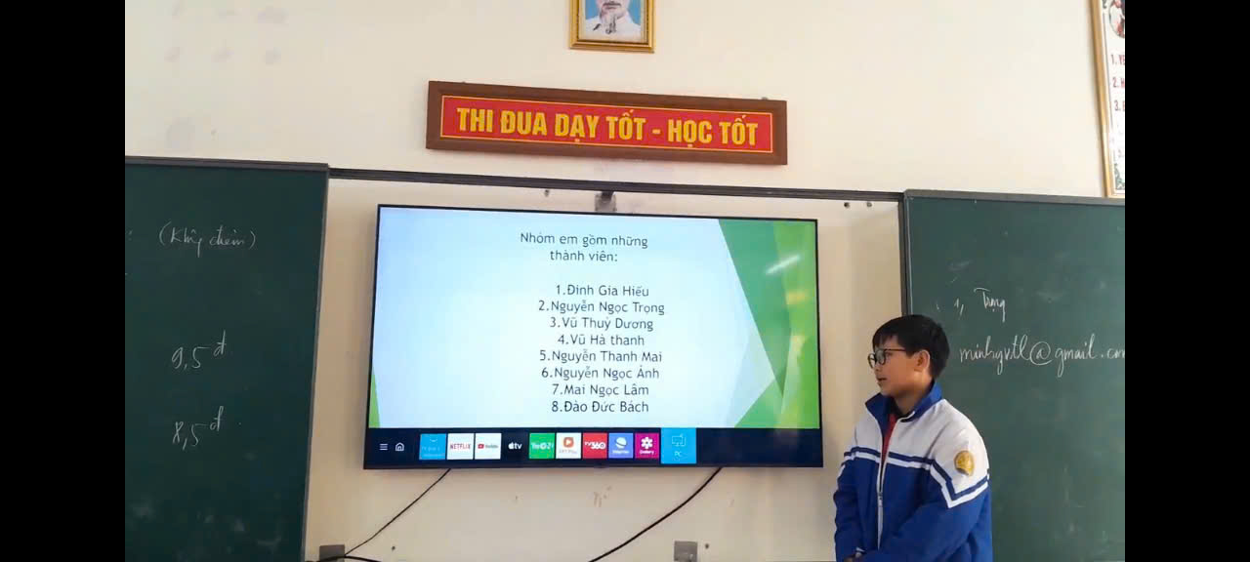
ẢNH HƯỞNG CỦA TỐC ĐỘ TRONG AN TOÀN GIAO THÔNG

Slide 15
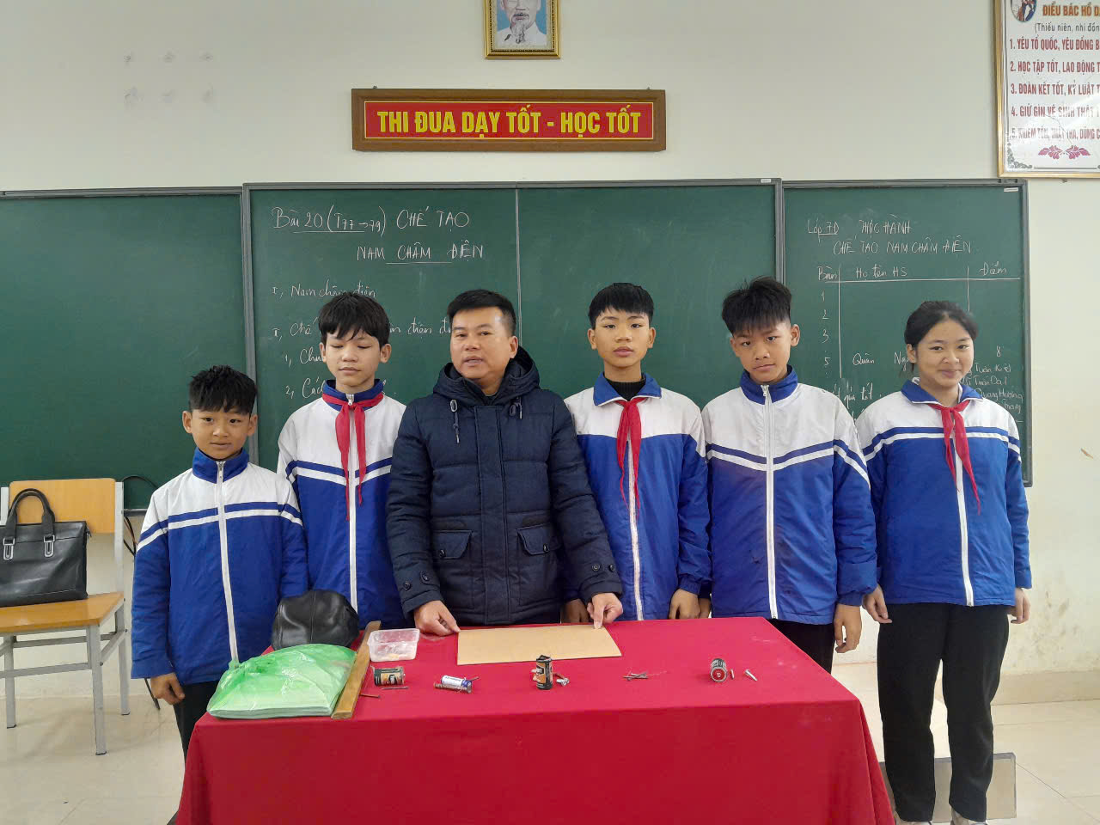
CHẾ TẠO NAM CHÂM ĐIỆN ĐƠN GIẢN

Slide 16
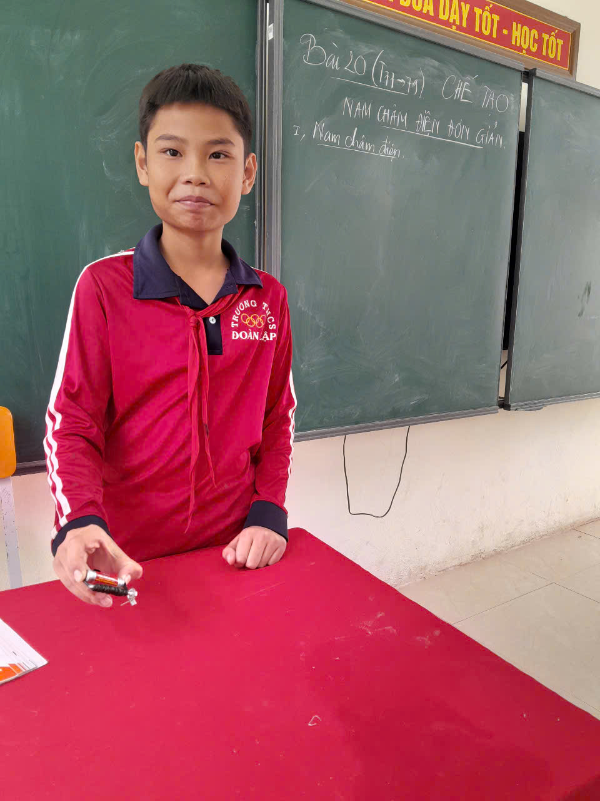
CHẾ TẠO NAM CHÂM ĐIỆN ĐƠN GIẢN

Slide 17
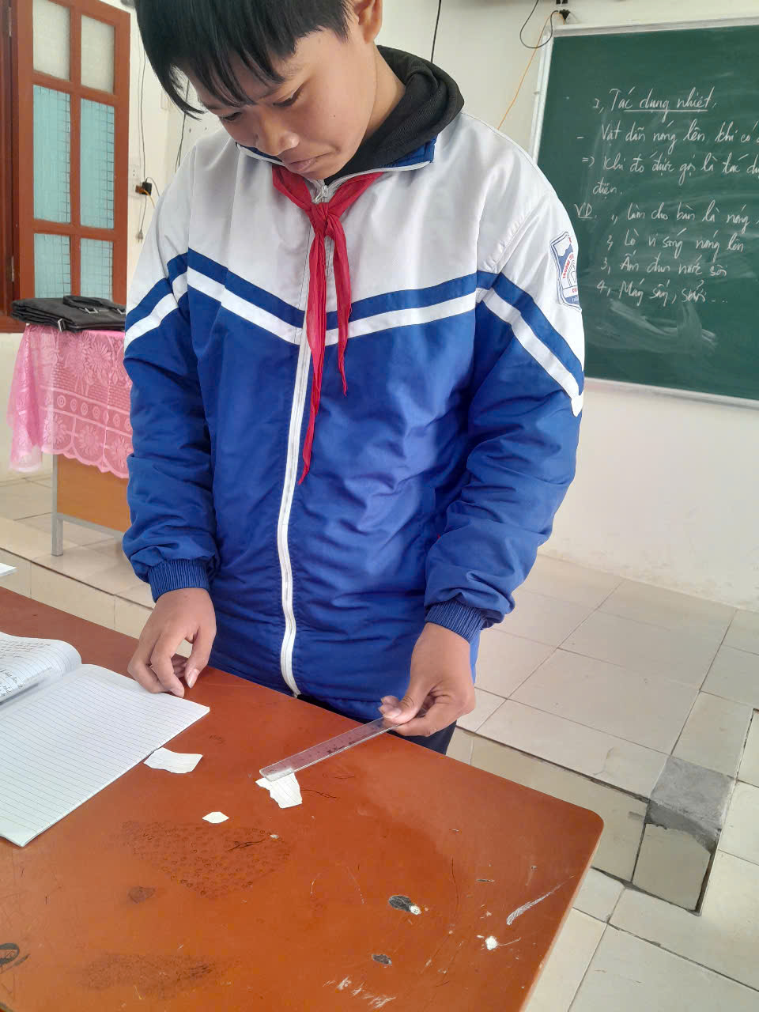
THỰC HÀNH: SỰ NHIỄM ĐIỆN

Slide 18
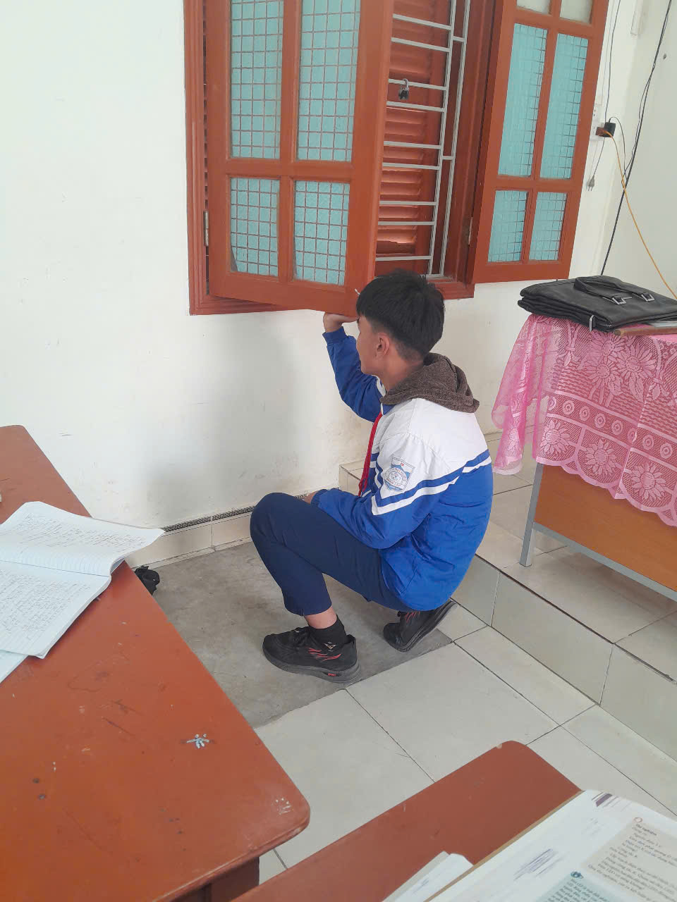
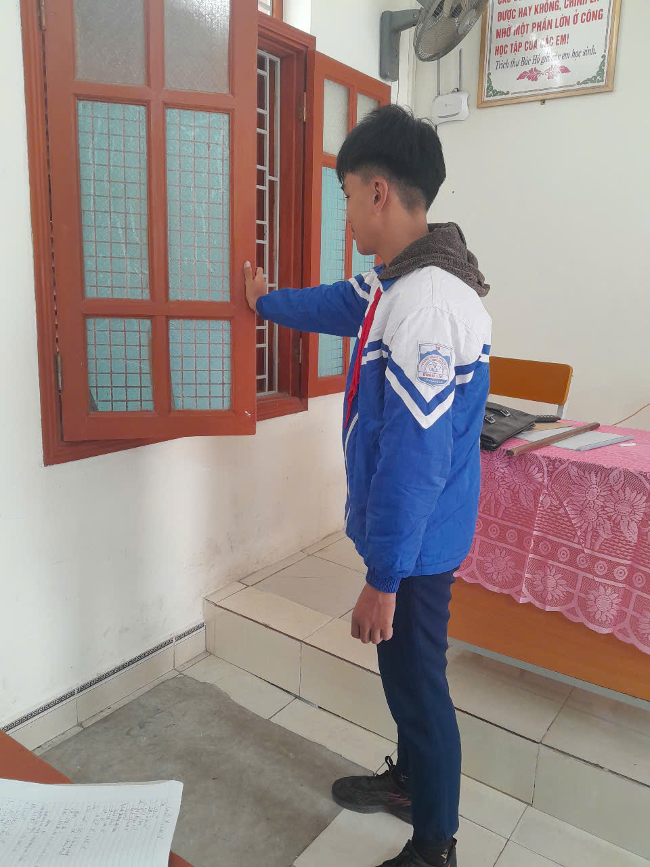
THỰC HÀNH: VỀ MOMENT LỰC

Slide 19
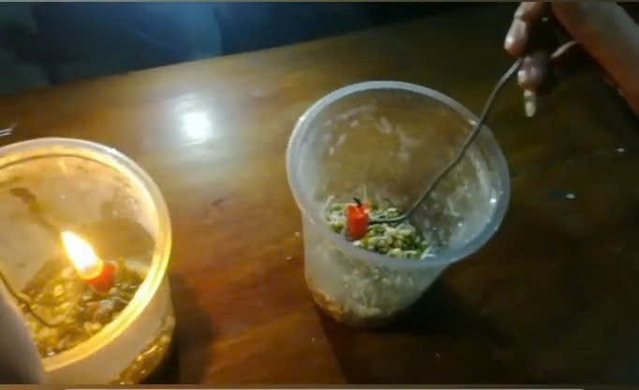
THỰC HÀNH: HÔ HẤP Ở THỰC VẬT

Slide 20
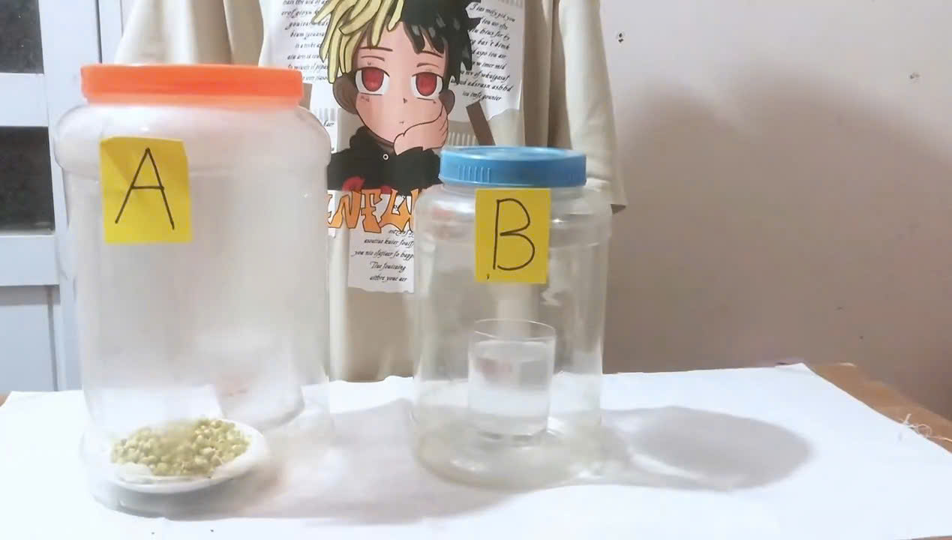
THỰC HÀNH: HÔ HẤP Ở THỰC VẬT

Slide 21
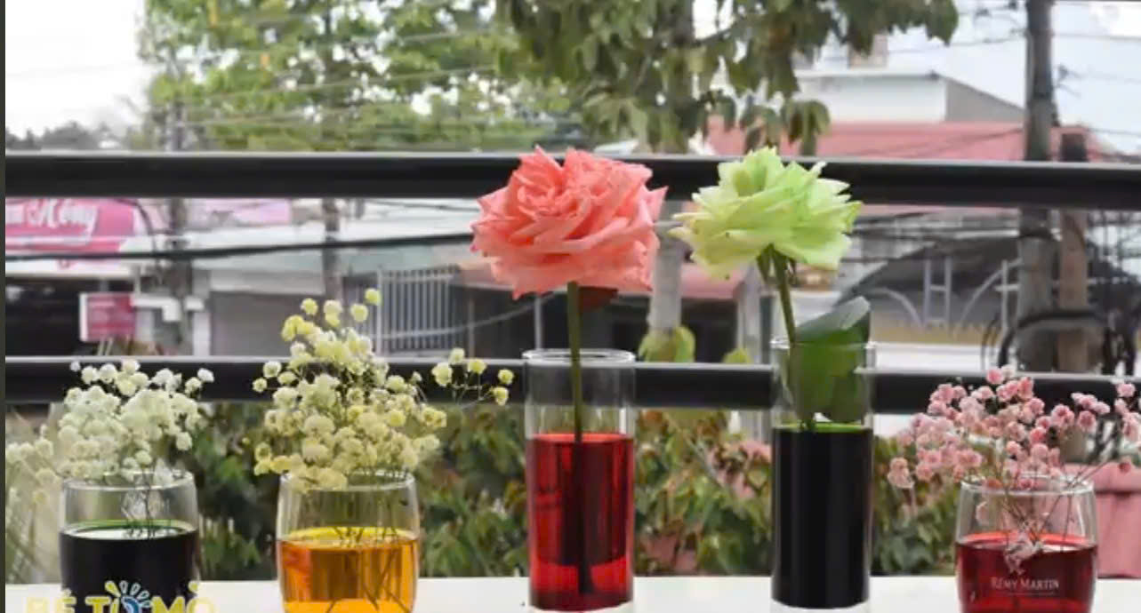
THỰC HÀNH: VẬN CHUYỂN NƯỚC TRONG THÂN

Slide 22
5. Đánh giá kết quả thực nghiệm sư phạm
5.1. Phương pháp tiến hành:
Tiến hành thực nghiệm ở lớp 7A so sánh kết quả bài kiểm tra đạt được khi học (học sinh không được sử dụng đồ dùng dạy học) và sau khi học sinh học có sử dụng đồ dùng thực hành (học sinh được quan sát trực quan hoặc trực tiếp tiến hành thí nghiệm)
5.2. Đánh giá chung kết quả thực nghiệm sư phạm ở lớp 7A

Slide 23
5. Đánh giá kết quả thực nghiệm sư phạm
5.2. Đánh giá chung kết quả thực nghiệm sư phạm ở lớp 7A
5.2.1. Đánh giá định tính:
Căn cứ vào tiêu chí đánh giá định tính ở trên tôi nhận thấy:
Sau khi học sinh được quan sát, trực tiếp tiến hành thí nghiệm:
+ HS thực sự tham gia vào quá trình nghiên cứu: Mỗi cá nhân đều hoạt động độc lập, sau đó trình bày trước nhóm về cách lựa chọn của mình. Đề xuất được giải pháp, được những khó khăn gặp phải khi nghiên cứu và đưa ra được cách thức giải quyết khó khăn.

Slide 24
+ Học sinh tích cực chủ động trong các hoạt động:
- Khi các nhóm lên báo cáo các nhóm khác chăm chú theo dõi và đưa ra câu hỏi thảo luận.
- Các em biết phân công công việc với nhau giúp hoàn thành công việc đúng tiến độ.
+ Thái độ làm việc: Độc lập khi làm việc cá nhân, nghiêm túc và làm việc có hiệu quả khi thảo luận nhóm, chú ý theo dõi khi các bạn trình bày, tự giác hoàn thành công việc được giao.

Slide 25
Ban đầu học sinh còn lúng túng, bỡ ngỡ, không tự tin. Khi đã bắt đầu quen với việc trực tiếp quan sát và tiến hành thí nghiệm thì dần dần thấy học sinh làm việc tự tin, tích cực và hứng thú hơn. Học sinh trao đổi, tranh luận sôi nổi với nhau và với giáo viên, biết hợp tác làm việc theo nhóm. Học sinh tự tin hơn trong giao tiếp và ứng xử. Trong các buổi học các em nghiêm túc khi làm việc cá nhân, sôi nổi khi thảo luận nhóm, rất tích cực khi làm việc chung cả lớp và khi làm thí nghiệm.

Slide 26
- Đối với việc phát huy tính sáng tạo của HS.
+ Học sinh rất sáng tạo trong việc đề xuất các giải pháp, tiến hành thí nghiệm:
+ Học sinh thực sự tham gia vào các khâu từ đề xuất các dự đoán, các ý tưởng thực nghiệm, lựa chọn các thiết bị đến việc tiến hành các thí nghiệm.
- Đối với việc phát triển ngôn ngữ của học sinh.
Sự phát triển ngôn ngữ của học sinh được thể hiện rõ trong buổi học. Học sinh không chỉ phát triển về ngôn ngữ nói và còn phát triển cả ngôn ngữ viết . Thể hiện qua học sinh trình bày bài báo cáo,

Slide 27
5.2.2 Đánh giá định lượng
Ngoài việc đánh giá diễn biến giờ học trên lớp, chúng tôi còn kết hợp đánh giá kết quả học sau từng đơn vị kiến thức trên và đánh giá kết quả học sau đợt thực nghiệm bằng bài kiểm tra thông qua.

Slide 28
III: KẾT LUẬN VÀ KHUYẾN NGHỊ
1. Ưu điểm và hạn chế của biện pháp
* Ưu điểm: Sau khi áp dụng giảng dạy theo phương pháp thực nghiệm, tôi thấy đa số các em học sinh đã biết dự đoán, đưa ra phương án thí nghiệm và tự tay tiến hành thí nghiệm, và từ đó hoàn thành tốt mục tiêu của thí nghiệm nói riêng và bài học nói chung. Đồng thời các em rất hứng thú khám phá khoa học bộ môn, yêu thích bộ môn và muốn chiếm lĩnh các kiến thức đó bằng chính khả năng của mình.

Slide 29
Một tác dụng lớn hơn cả là thông qua việc thường xuyên được thí nghiệm các em đã được phát huy trí tưởng tượng, óc quan sát, và tiếp nhận kiến thức hoàn toàn tự nhiên chứ không phải là áp đặt hay nhồi nhét.

Slide 30
+ Kết quả học tập của học sinh sau khi quan sát và trực tiếp quan sát, sử dụng đồ dùng khá hơn.
+ Chất lượng hiểu và vận dụng kiến thức của học sinh tốt hơn.
+ Học sinh được học sâu, học thoải mái, do đó hiệu quả hơn.
* Tồn tại:
+ Thời gian trong một tiết học còn hạn nên việc phân bố thời gian trong các hoạt động dạy và học có sử dụng đồ dùng đôi khi chưa thật hợp lý.
+ Còn một số bài không thể tự làm đồ dùng dạy học mà phải cho học sinh quan sát thí nghiệm biểu diễn trên youtobe

Slide 31
2. Phương hướng khắc phục:
- Bản thân cần tự bồi dưỡng nâng cao chuyên môn nghiệp vụ, thường xuyên trao đổi với đồng nghiệp, rút kinh nghiệm trong từng bài học và từng tiết học để tìm tòi, áp dụng thêm nhiều kỹ thuật dạy học, đồ dùng dạy học tích cực phù hợp, hiệu quả với học sinh.
- Tuy đạt được một số kết quả nghiên cứu cơ bản, song tôi nhận thấy cần tiếp tục phát triển, hoàn thiện các giải pháp.

Slide 32
3. Khả năng triển khai rộng rãi biện pháp:
- Giải pháp sẽ được triển khai phổ biến và áp dụng rộng rãi trong chương trình Khoa học tự nhiên 7 cho những năm học tiếp theo.
- Sẽ được tiếp tục nghiên cứu những kỹ thuật dạy học khác cho phù hợp với nội dung mỗi bài học. Tôi hi vọng rằng, kết quả này sẽ tạo điều kiện cho tôi mở rộng nghiên cứu của mình sang các phần kiến thức khác nhau của chương trình, góp phần nâng cao chất lượng dạy học Khoa học tự nhiên ở trường trung học cơ sở. Tôi rất mong được sự góp ý của đồng nghiệp và cấp trên để có thể nâng cao hơn nữa hiệu quả trong việc giảng dạy của mình.
Tôi xin chân thành cảm ơn!

